Slide 1
Välkommen till LoopMe – ditt center för att leda lärprocesser på ett kraftfullt, tidseffektivt och systematiskt sätt

Slide 2
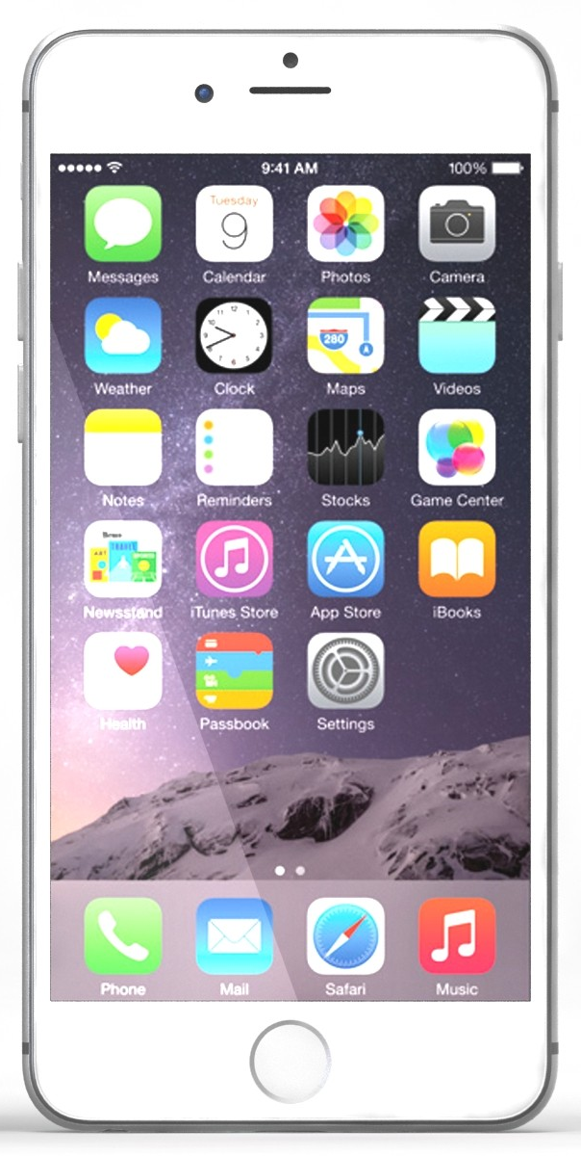
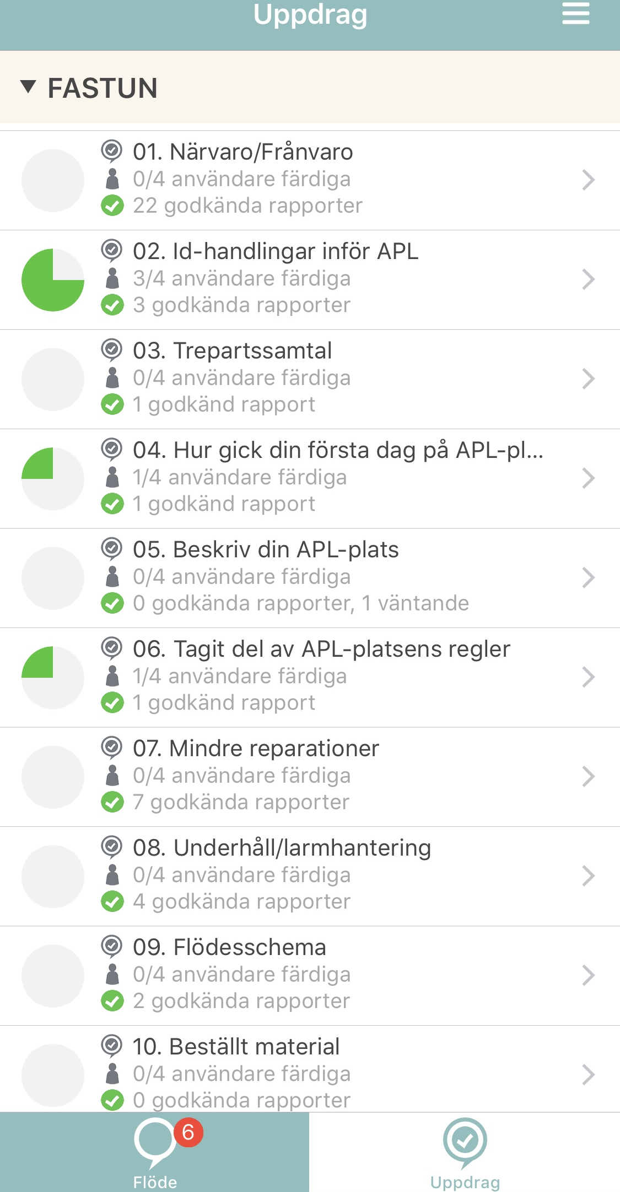
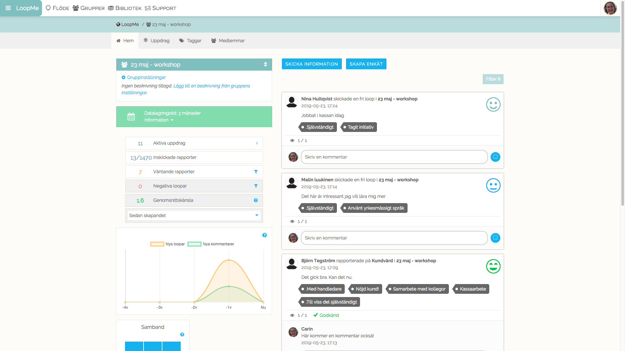
LoopMe används via telefon, surfplatta eller dator. Varje användare loggar in med ett personligt konto.
Elever, handledare och lärare ingår i grupper där kommunikationen sker via slutna trepartsdialoger.
Eleverna får uppdrag som de rapporterar om löpande (i form av sk. loopar). Här uppmanas de att beskriva både sitt görande och lärande.
Handledare, lärare och eleven själv kan sedan kommentera de rapporter som är skickade.
Lärare får löpande trendanalyser samt sammanställningar på både individ- och gruppnivå.

Slide 3
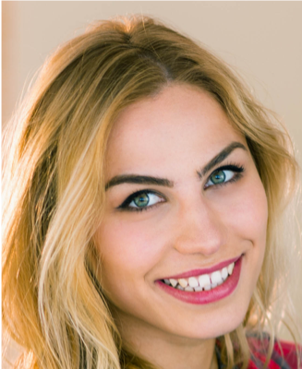
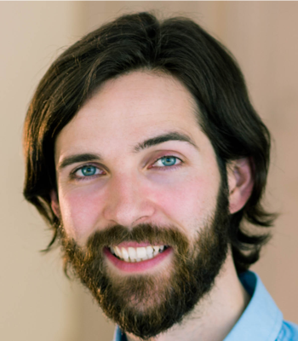
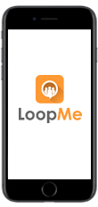
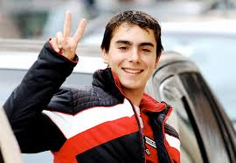
Grupper
Exempelgrupp med tre roller: Här kan eleverna har slutna dialoger med sin(a) lärare och sin handledare
Lärare
Elev
Handledare

Slide 4
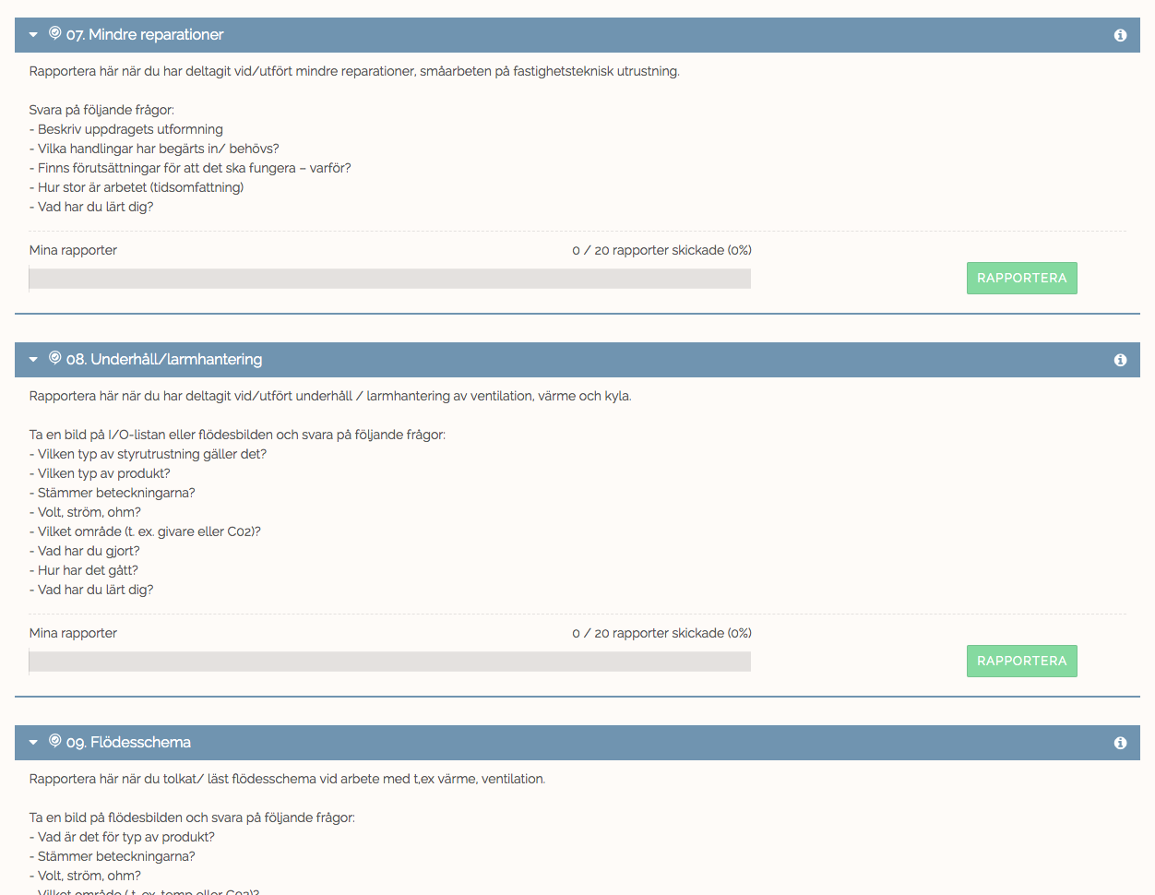
Uppdrag
Läraren ger uppdrag till eleverna i gruppen att rapportera på:

Slide 5
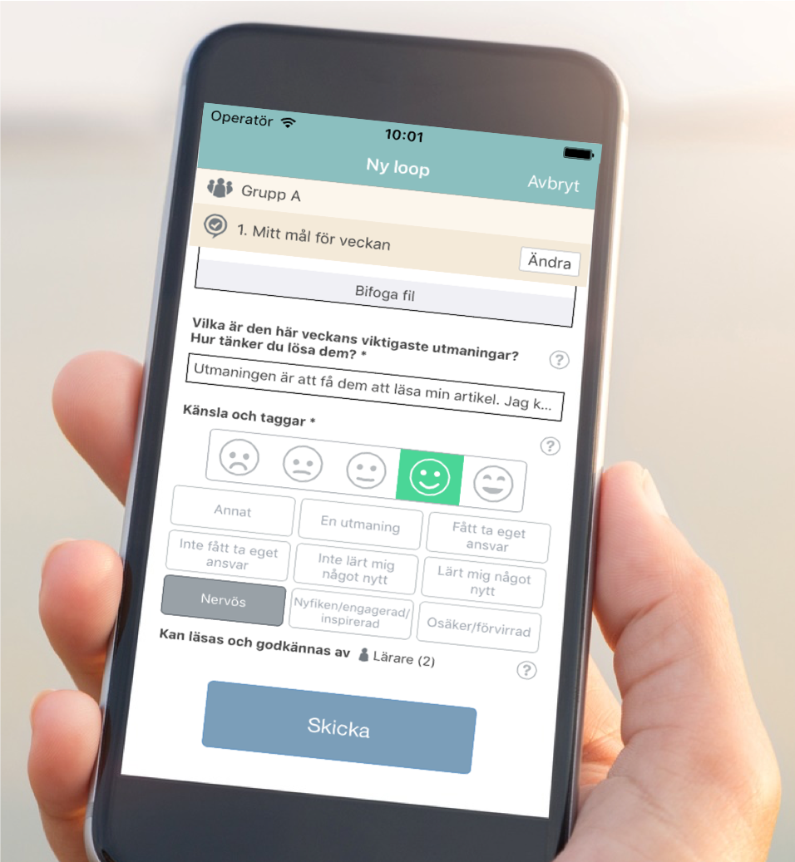
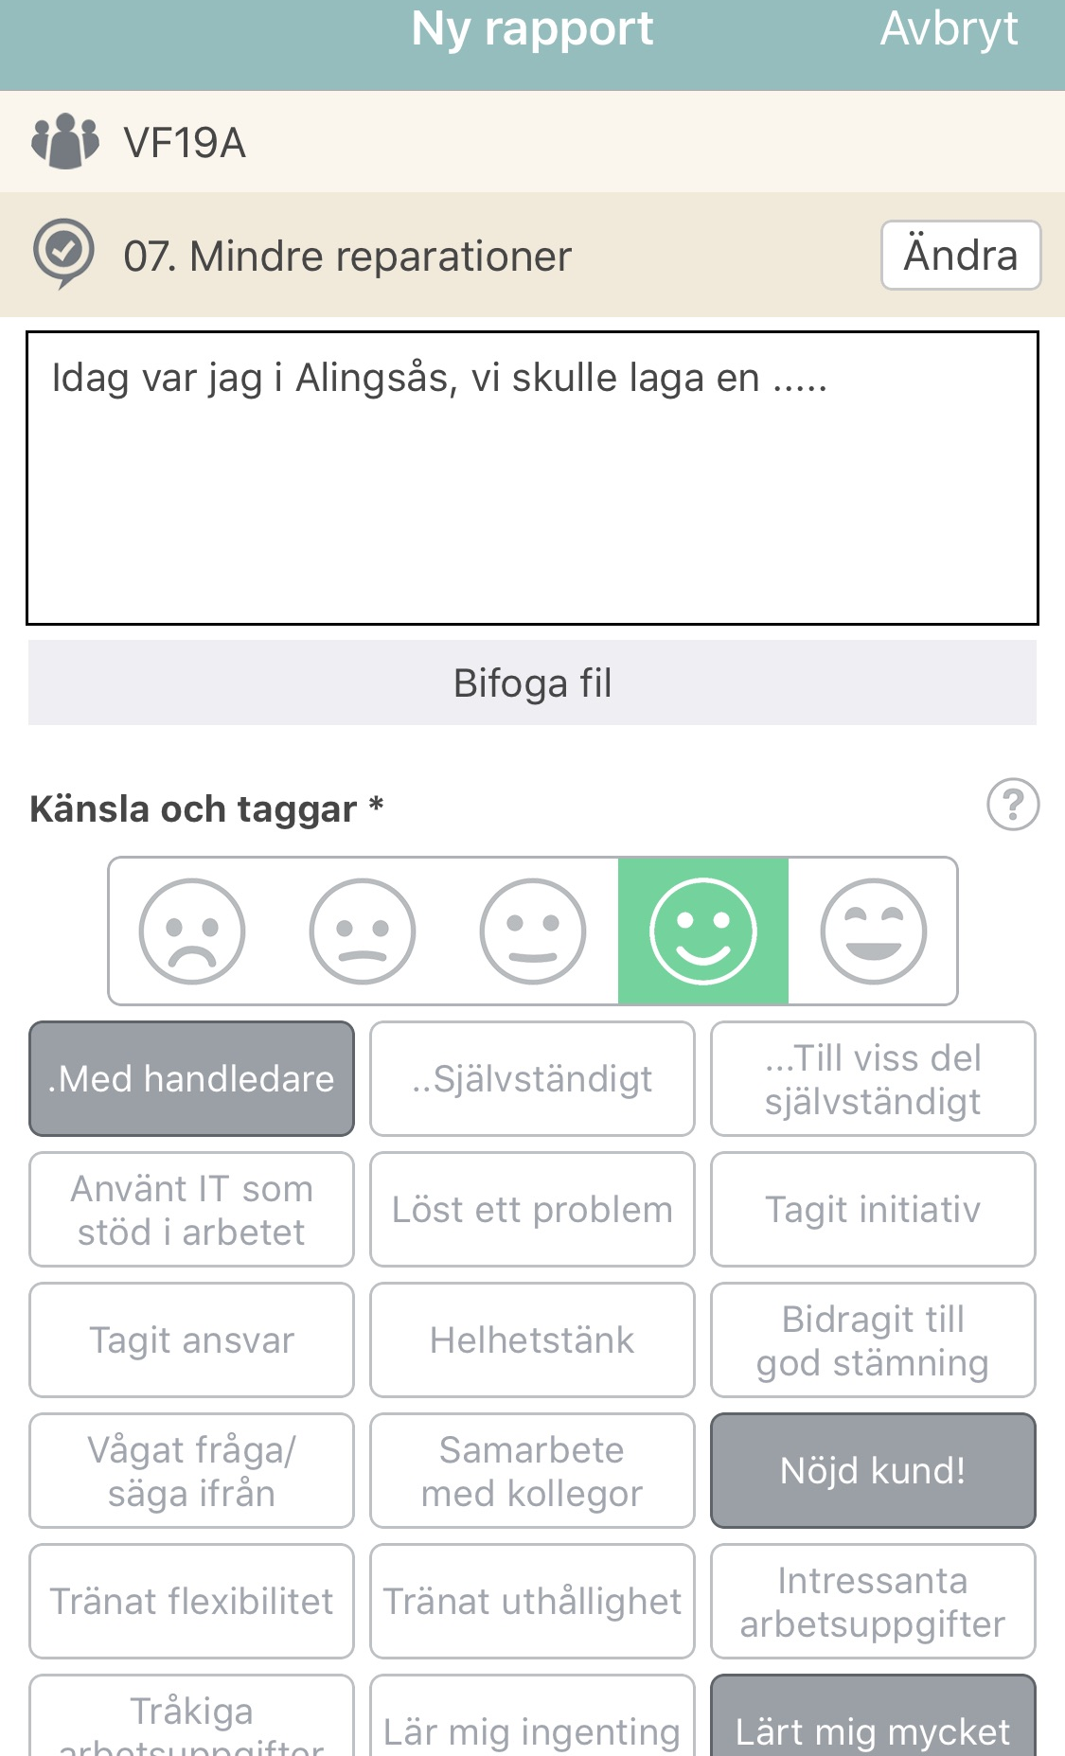
Loopar
En elev skickar en loop =
Fritext
Ev. bifogade filer/bilder
Känsloikon
Tagg(ar)

Slide 6
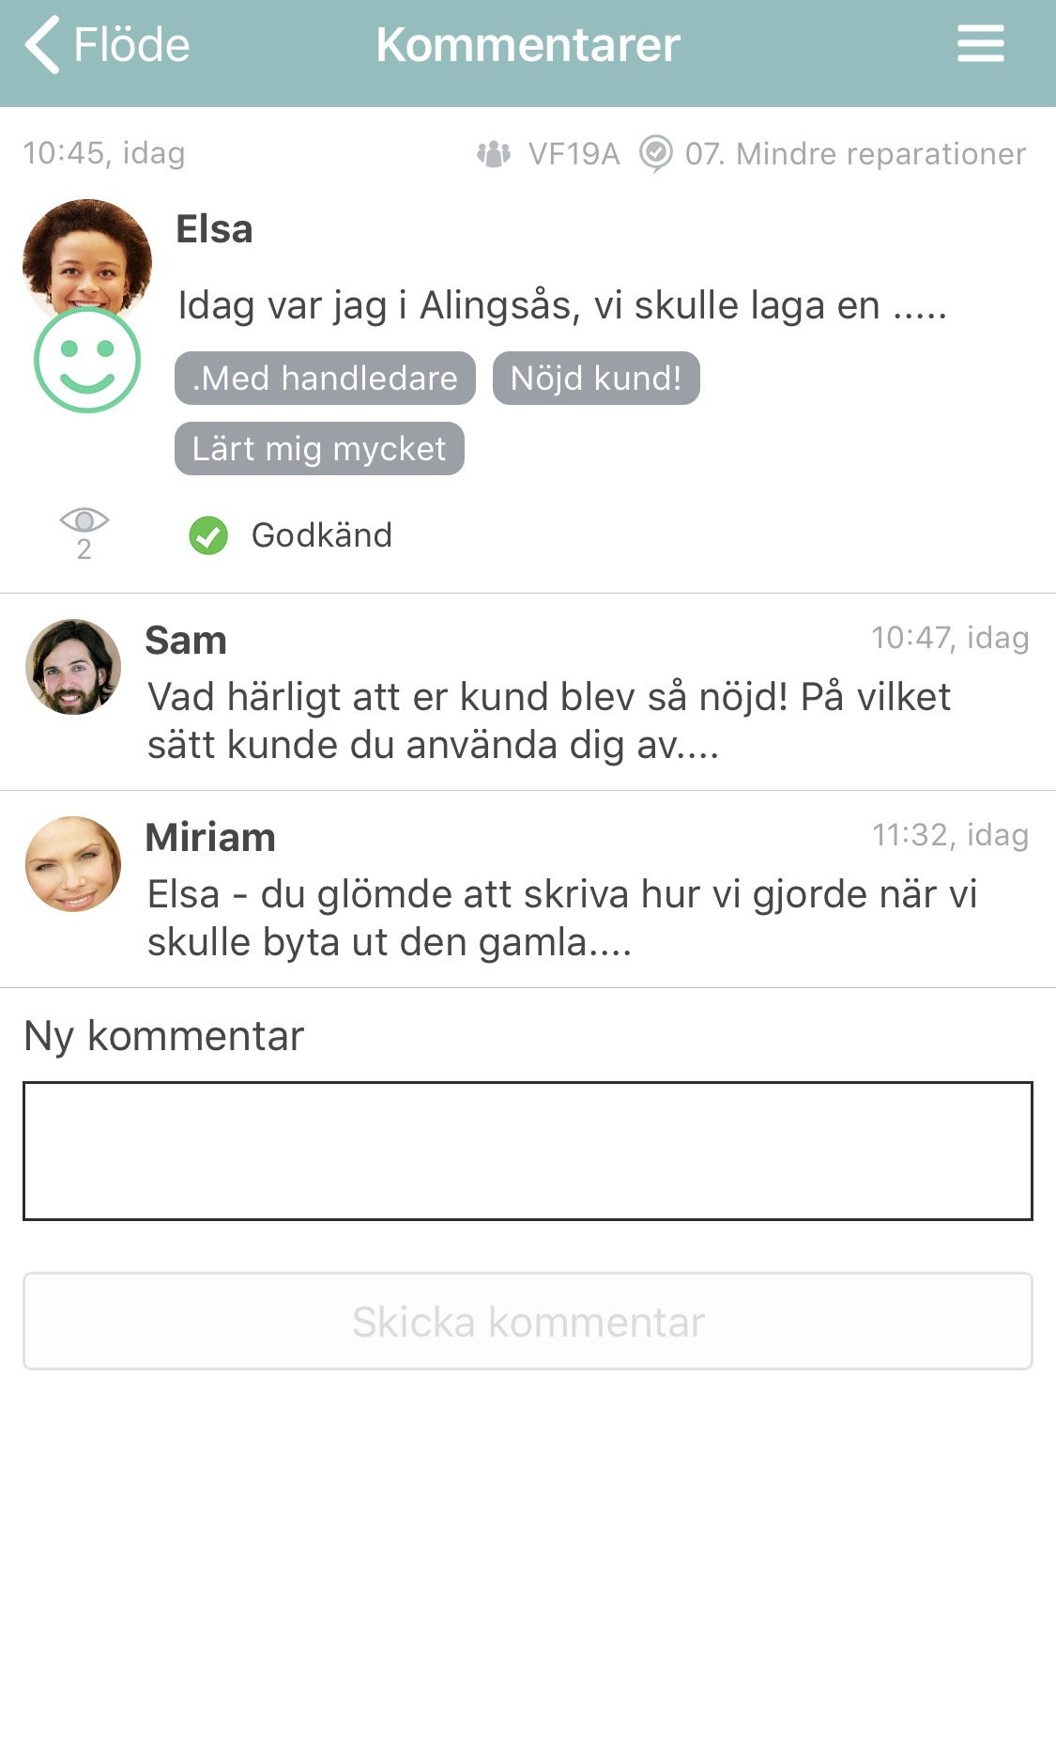
Loopar
Lärare, handledare och eleven kan kommentera i tråden som är kopplad till loopen:

Slide 7
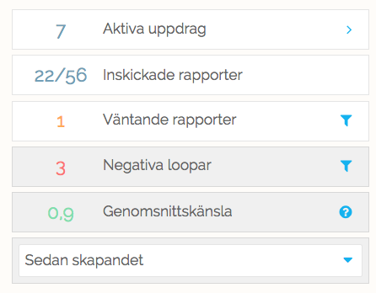
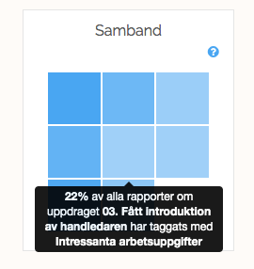
Sammanställningar
Lärare kan löpande följa trender inom respektive grupp

Slide 8
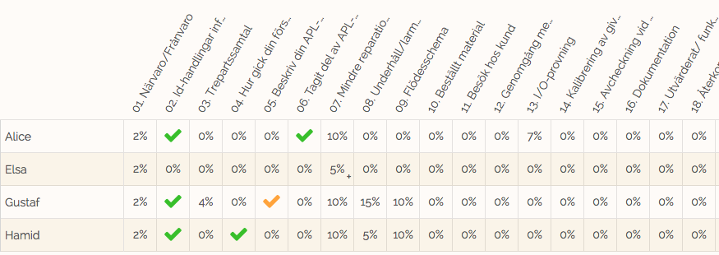
Sammanställningar
…få en snabb överblick på gruppens utveckling

Slide 9
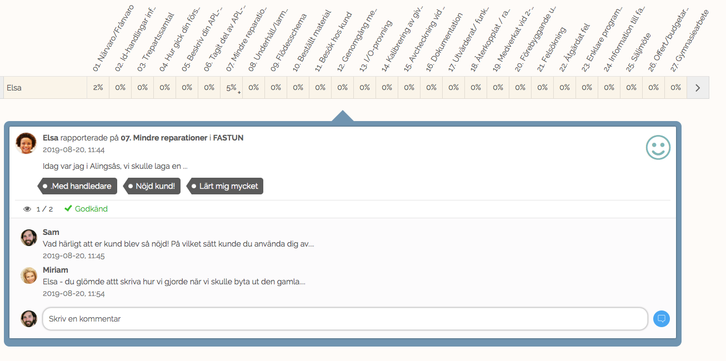
Sammanställningar
… och zooma in på en elevs rapporter om ett uppdrag

Slide 10
I LoopMe-biblioteket hittar du innehållspaket att utgå ifrån när du skapar din grupp….
Här hittar du även ett specialutformat paket för Fastighetstekniker:

Slide 11
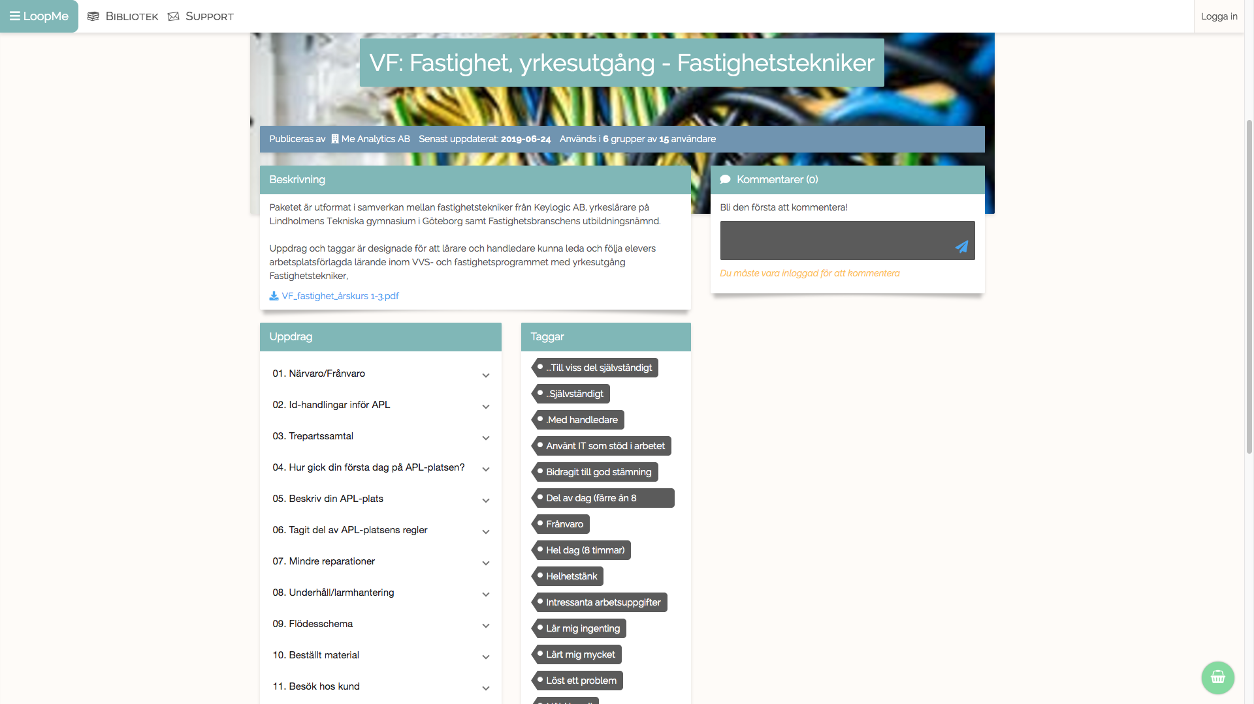

Slide 12
Varför använder vi LoopMe?
Tydlighet – I LoopMe så får alla parter en översikt av elevens alla kurser och mål som förväntas uppnås under läsåret och APL-perioden på det berörda företaget.
Snabb feedback – Eleven får tillgång till feedback från yrkeslärare inom 24h efter det att eleven har skrivit en reflektion.
Dokumentation – Allt som eleven gör och det som tas upp och pratas om på trepartssamtalen mellan elev, handledare och lärare dokumenteras på ett och samma ställe. Detta innebär att om yrkeslärare eller handledare ändras så finns dokumentationen om elevens utveckling kvar.
Bra kommunikation – LoopMe ger en möjlighet för alla tre parter att kommunicera på ett lätt och snabbt sätt med varandra även utanför de inbokade trepartssamtalen. All denna kommunikation sparas som en del av dokumentationen av elevens utveckling.
Transparens – I och med tillgängligheten för alla tre parterna så är informationen och dokumentationen öppen. Detta bidrar till en transparens som möjliggör en enklare planering för främst handledare och elev.
Synlig utveckling – Allt eftersom eleven ”loopar” kan eleven själv, på ett tydligt sätt, se sin egen personliga utveckling inom kurserna och på företaget. Detta medför att eleven på ett enklare sätt kan driva sin egen utveckling framåt.

Slide 13
Prova kostnadsfritt i 30 dagar! - Licenskostad:
900 kr/lärare och år, exkl. moms
Så här enkelt kommer du igång!
1. Välj ett paket i Biblioteket
Gå till LoopMe: https://www.loopme.io/ Använd ett fördefinierat paket med uppdrag och taggar för dina elever och skapa en grupp.
2. Bjud in till gruppen
Via mail, eller en öppen kod (inbjudningsbiljett). Hur du vill!
3. ….Ni är igång!
Eleverna kan berätta för dig hur det går. Du kan leda och följa lärandet och har en snabb kommunikationskanal mellan dig, eleverna och handledarna.
https://www.loopme.io/

